Slide 1

FACTORY FRENZY
26/01/2024
MONG-THE BRUCE
GILLES BENJAMIN
SUBTS YANN
Notes:
Roland

Slide 2
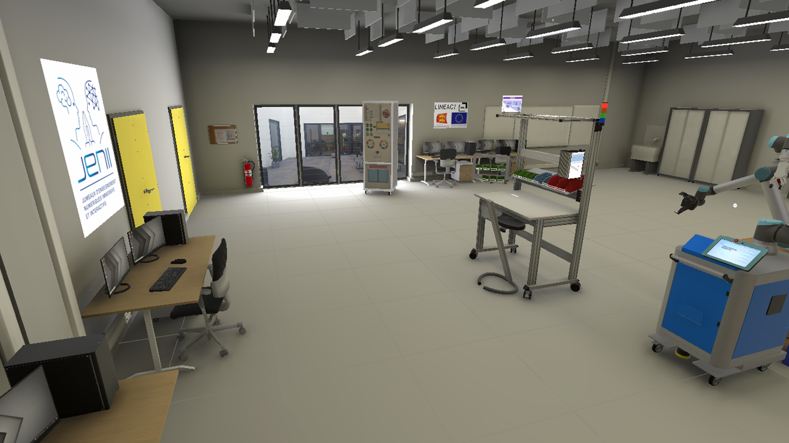
Nous devions créer 'Factory Frenzy', un jeu inspiré de Fall Guys. Le projet implique une course avec plateformes et pièges, déclinée en deux applications l'édition de niveaux en VR et le jeu multi-joueurs sur PC classique. Nous avons donc réalisé le POC pour évaluer la viabilité du projet
CONTEXTE
3
Notes:
Antoine

Slide 3

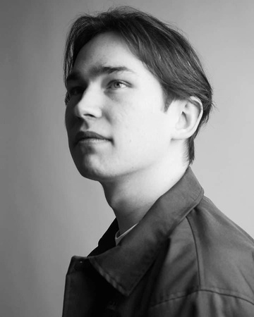

NOTRE EQUIPE
MONG-THE BRUCE
GILLES BENJAMIN
SUBTS
Yann
Chef de projet
Developpeur Unity
Developpeur Unity
2
Notes:
Roland

Slide 4
SOMMAIRE
1
GESTION DE PROJET ET GIT
2
L’ARCHITECTURE
3
PRESENTATION UX
4
MODELE POUR GESTION DES NIVEAUX ET JSON
5
MULTIJOUEURS
6
VIDÉOS DE PRÉSENTATION DES FONCTIONNALITÉS DÉVELOPPÉES
7
CONCLUSION
4
Notes:
Alexis

Slide 5

GESTION DE PROJET ET GIT
5
Notes:
Alexis

Slide 6
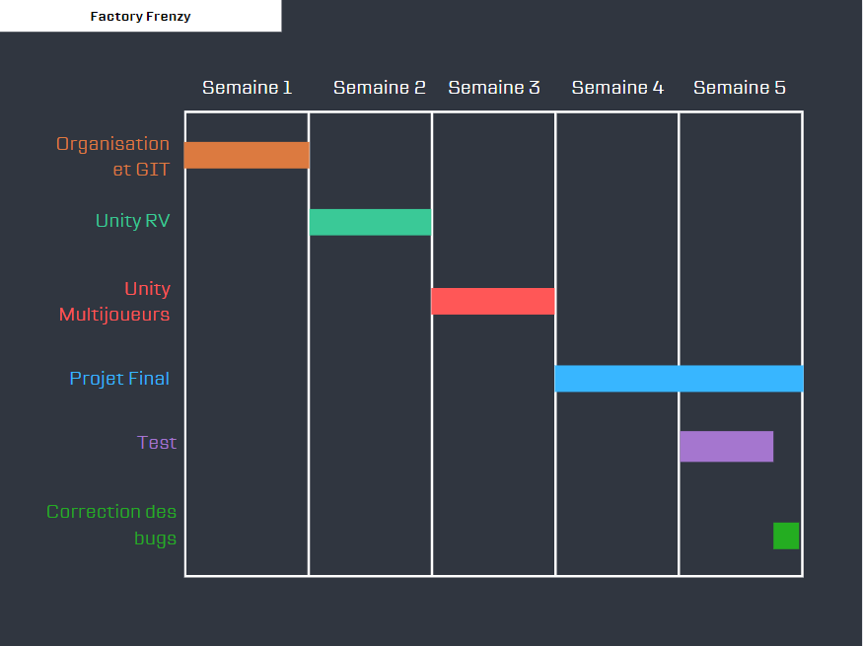
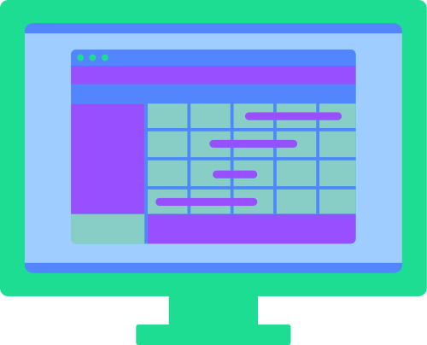
DIAGRAMME DE GANTT
6
Notes:
Roland

Slide 7
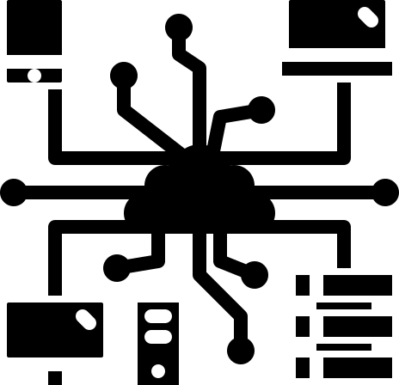
L’ARCHITECTURE
7
Notes:
Yann

Slide 8


Architecture Jeu multijoueur
GameManager
MapManager
NetWorkManager
PlayerManager
UI Player
Scene
8

Slide 9
Architecture Réalité Virtuelle
ButtonManette
VerrouillerObject
MapManager
HandMenu
DeleteObject
CreationObject
Scene
9

Slide 10
PRESENTATION UX
10

Slide 11
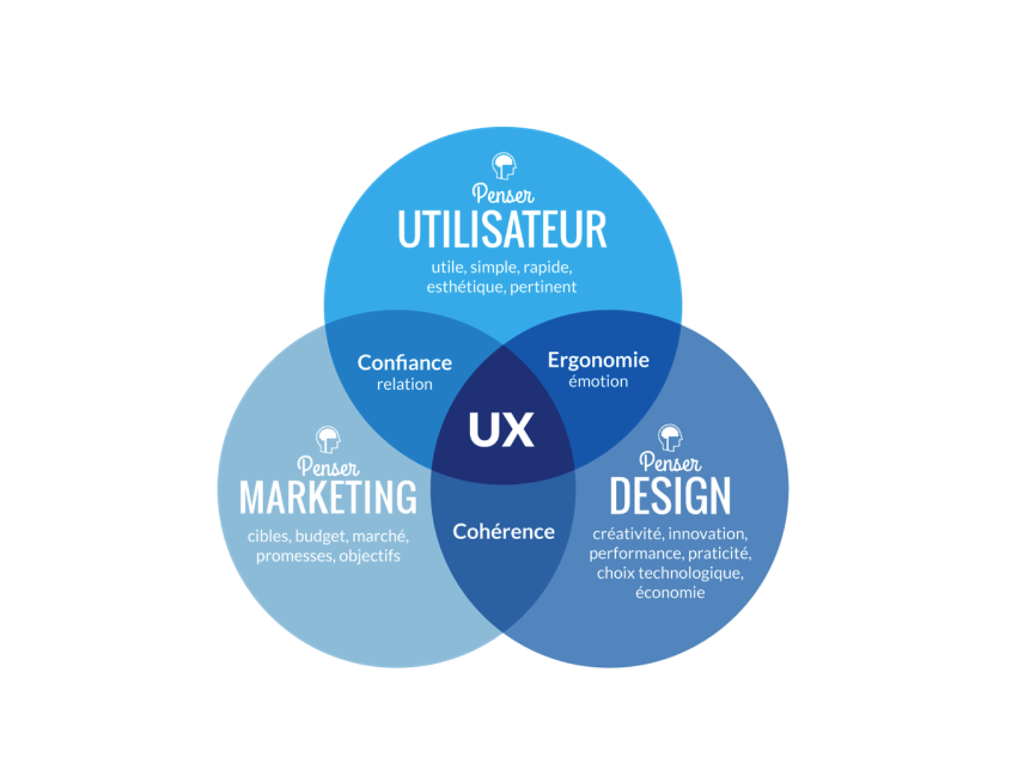
UX
11

Slide 12
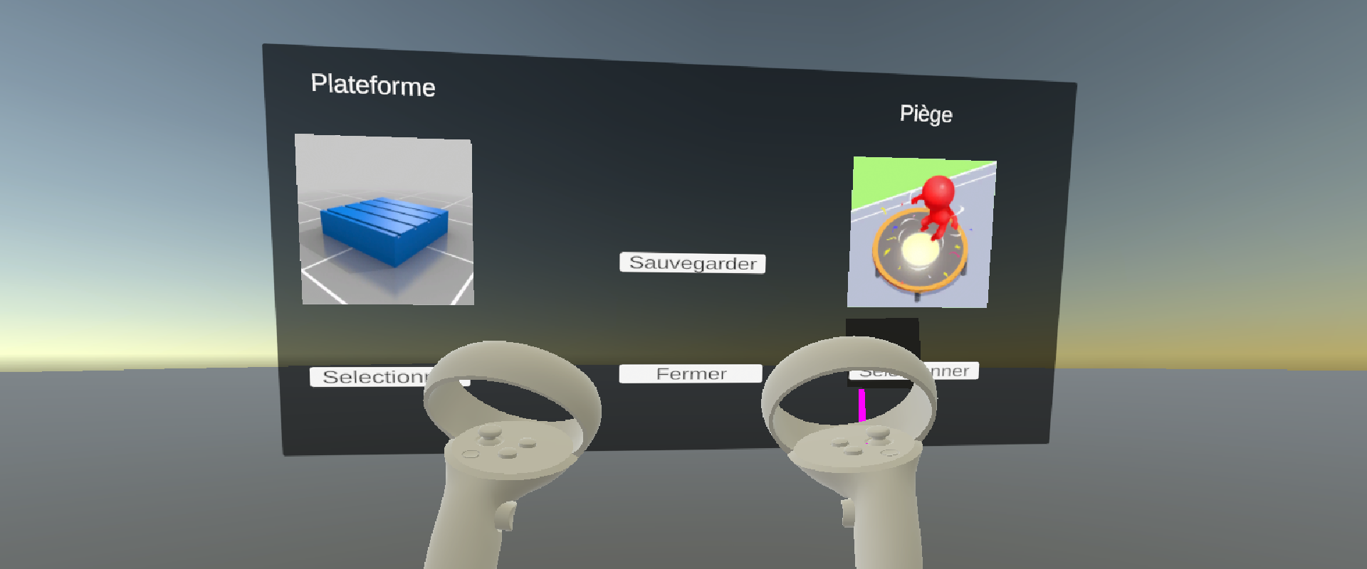
MENU UX

Slide 13
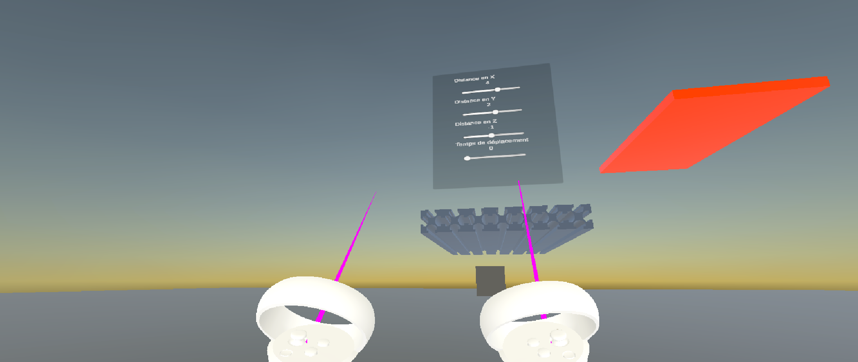
PLATEFORME MOUVANTE

Slide 14
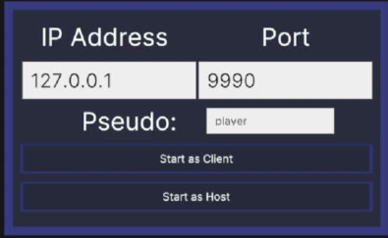
MENU MULTIJOUEURS
14

Slide 15

MODELE POUR GESTION DES NIVEAUX ET JSON
15
Notes:
Assane

Slide 16
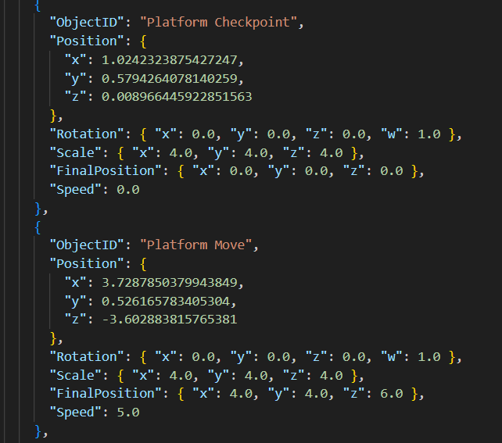
Application RA/RV
Struct MapObject
public string ObjectID;
public Vector3 Position;
public Quaternion Rotation;
public Vector3 Scale;
public Vector3 FinalPosition;
public float Speed;
MapData
MapDataManager
Liste<MapObjet>
_______________________________________
AddObJect (MapObjet)
MapData
_______________________________________
SaveMap()
json créer Exemple
16

Slide 17
Application Multijoueur
Struct MapObject
public string ObjectID;
public Vector3 Position;
public Quaternion Rotation;
public Vector3 Scale;
public Vector3 FinalPosition;
public float Speed;
MapDataManager
MapData
_______________________________________
LoadMap()
17

Slide 18
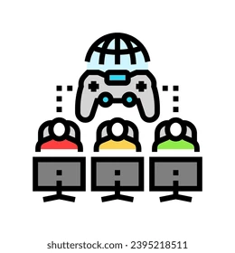
MULTIJOUEURS
18

Slide 19
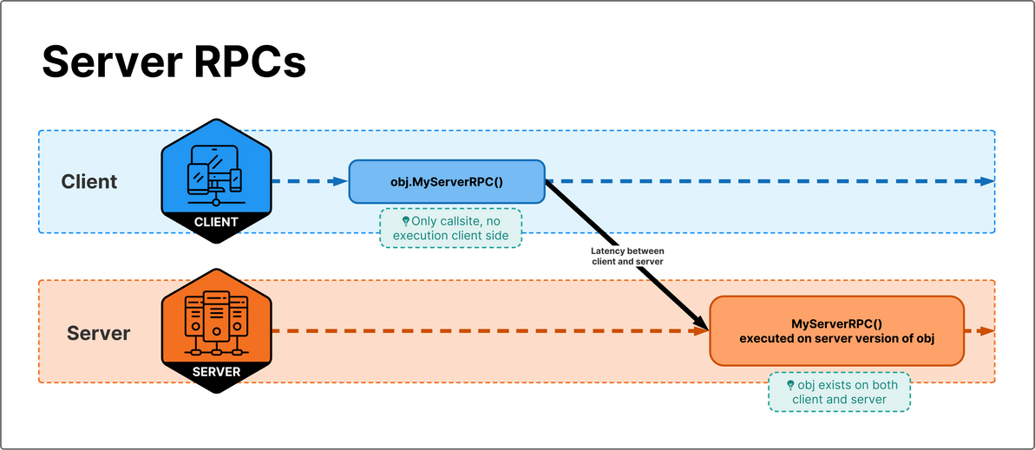
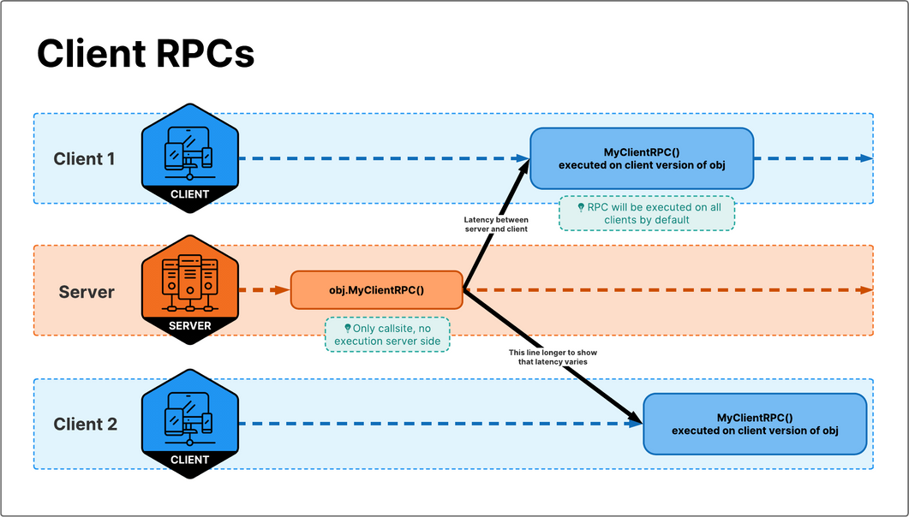
NetworkManager
NetworkObject
Serveur Authority / RPC
Déplacement joueur
Début de la course
Fin de la course
Tourelle
19

Slide 20
VIDÉOS DE PRÉSENTATION DES FONCTIONNALITÉS DÉVELOPPÉES
20
Notes:
Roland

Slide 21
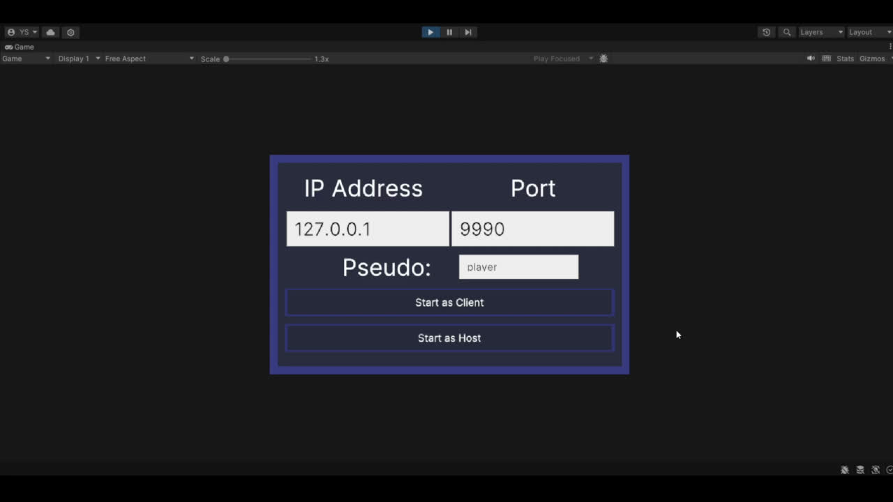

Slide 22
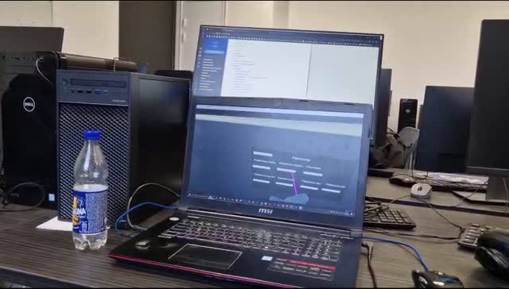

Slide 23

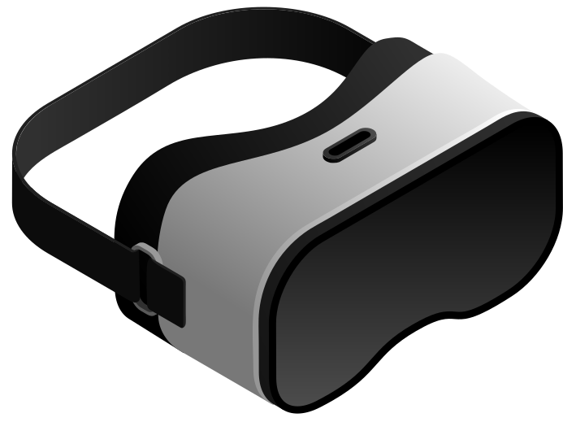
FONCTIONNALITÉS Réalisées
PC
VR
* PC-PLA-P1 – Character Controller TPS en multijoueurs
* PC-PLA-P2 – Plateforme de début de course
* PC-PLA-P3 – Plateforme de fin de course
* PC-PLA-P4 – Plateforme classique et gestion de la chute
PC-PLA-P5 – Plateforme mouvante
PC-PLA-P6 – Plateforme trampoline
PC-PLA-P7 – Checkpoint
PC-TRA-T1 – Piège Bumper
* PC-TRA-T2 – Piège Lanceur
PC-TRA-T3 – Piège Ventilateur
* PC-LOB-L1 – Lobby du jeu
PC-LOB-L2 – Import du niveau édité en réalité virtuelle
VR-FP1-1 – téléportation de l’avatar RV
VR-FP1-2 – sélectionner et créer des éléments dans une UI
VR-FP1-3 –attraper et placer des objets
VR-FP1-4 – supprimer des éléments du niveau
VR-FP1-5 – export json du niveau
VR-FP1-6 – son et vibration
VR-FP2-1 – Placement et snap
VR-FP2-2 – Verrouiller un élément
VR-FP2-3 – paramétrage des éléments de la plateforme mobile
23
(* fonctionnalités obligatoires)

Slide 24

CONCLUSION
Notre projet en réalité virtuelle sous Unity représente une bonne réalisation. Les fonctionnalités développées offrent une expérience immersive, mettant en évidence le potentiel révolutionnaire de cette technologie dans le domaine du jeu. Nous sommes fiers des résultats obtenus et de notre jeu qui incarne l'innovation et l'engagement de notre équipe
24

Slide 25
MERCI

Slide 26
